Slide 1
数据库系统原理
主讲：王宇英
桂林电子科技大学 计算机与信息安全学院

Slide 2
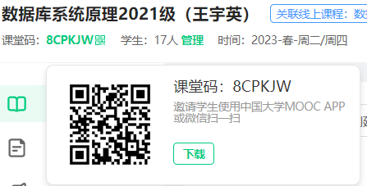
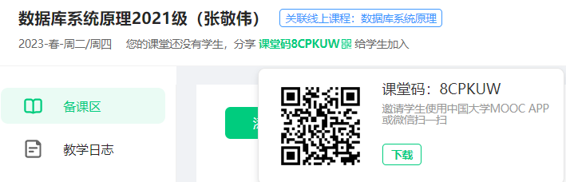
课程基本信息
慕课堂：上课签到，课堂测验

Slide 3
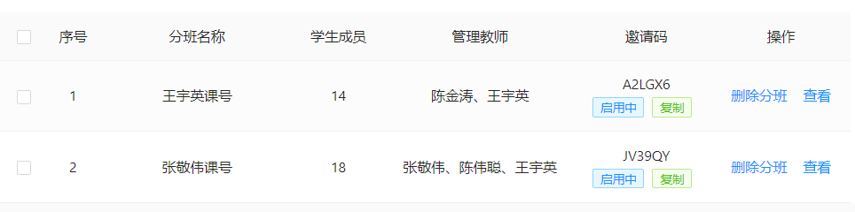
课程基本信息
头歌：单元测试、SQL闯关

Slide 4
课程基本信息
学时及成绩构成
48学时，理论学时48学时（独立实验16学时，单独记成绩）
理论课总评成绩构成
作业/单元测试/课堂测试成绩占30%；（头歌）
线上实训SQL操作占20%；（头歌）
期末考试：50%；（纸质）
作业、单元测验、线上实训内容，提交平台Educoder
签到和课堂测验（慕课堂）-------考试资格

Slide 5
课程基本信息
参考教 材
王珊, 萨师煊. 数据库系统概论（第5版）. 高等教育出版社.
Jeffrey D.Ullman, Jennifer Widom. 数据库系统基础教程
答疑时间
待定

Slide 6
第一讲 概述
1
课程介绍
2
数据库系统概述
3
数据模型
4
数据库管理系统的体系结构
5
数据库发展史

Slide 7
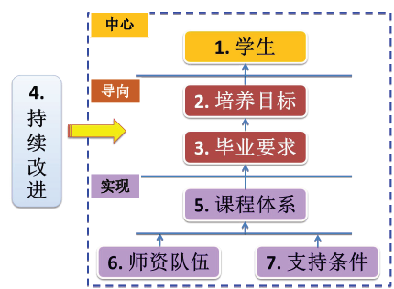
认识工程教育专业认证
工程认证基本理念
产出导向（Outcome-Based Education，OBE）
以学生为中心
持续改进

Slide 8
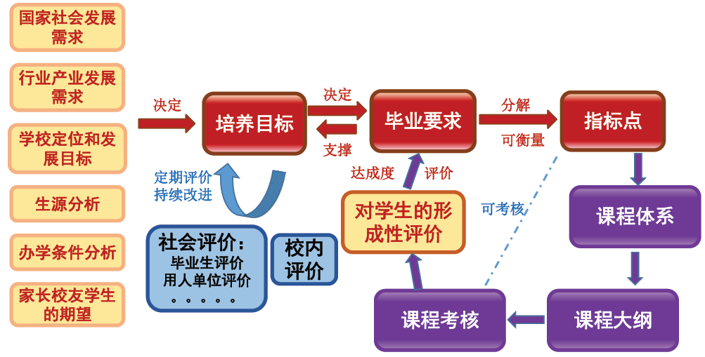
认识工程教育专业认证

Slide 9
课程目标及考核评价方式
知识、能力及素质要求 | 途径、考核评价方法
1.能使用关系代数、SQL提出不同数据查询方案并优化 2.掌握关系数据库完整性约束和关系规范化理论 3.能应用关系规范化理论评价数据库模式 4.能利用范式分解优化关系数据库模式 5.能熟练使用 E/R 模型设计实现数据库模式 | 课堂授课，讨论 课后作业，章节/课堂测验，期末考试
6.能安装配置 SQL SERVER/MySQL/Gauss 服务器，能使用数据库建立、备份与恢复方法管理数据库 7.能使用 DDL、DML 实现数据库操作 8.能结合文献分析对数据库安全设计提出建议 9.运用相关开发工具完成具体软件系统的设计、开发、调试和测试的一般过程 | 线上实训，独立实验（基础实验/综合实验）验收，报告）

Slide 10
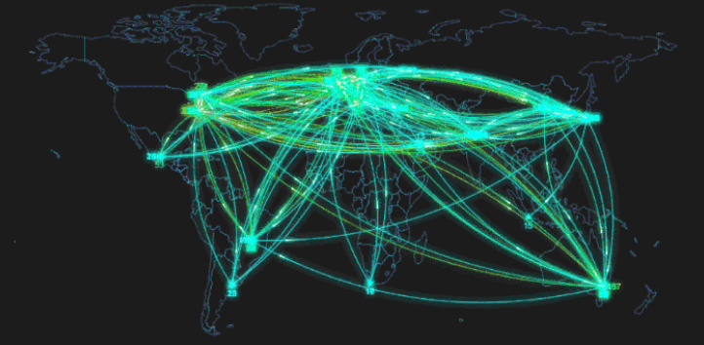
建立数据库的感性认识
当今世界是一个充满着数据的互联网世界，各处都充斥着大量的数据。即这个互联网世界就是数据世界。
支撑这个数据世界的基石就是数据库，数据库最简洁的表述是数据的仓库。更精确的表达是：数据库是一个按数据结构来存储和管理数据的计算机软件系统。

Slide 11
建立数据库的感性认识
现实世界的数据管理问题
数据多了: 管理
用户多了: 共享
数据库产生的基础
文件（系统）: 共享读写存在问题
很多数据存在共性: 抽象

Slide 12

建立数据库的感性认识
案例
我们的问题：
（1）qunar.com应用后台的数据是如何存储和组织的？
（2）面对大量用户， qunar.com如何保证快速的用户响应？

Slide 13
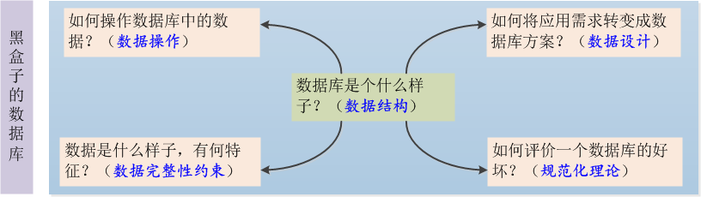
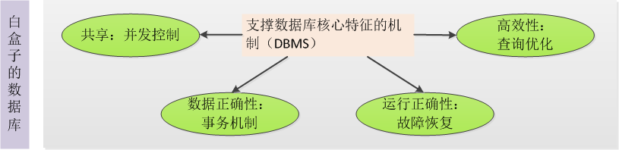
数据库系统原理 课程介绍
数据库知识导引图

Slide 14
数据库系统原理 课程介绍
课程内容(PART I )
今天的数据库是什么样子？被管理的数据需要具有什么特征？（数据模型：chapter 1+2+5）
如果已存在一个好的数据库，我们如何操作它（理论视角+实践视角）？（关系代数+SQL ：chapter 2+3）
课程内容(PART II )
什么样的数据库才是一个好的数据库？（规范化理论+数据库评价：chapter 6 ）
如何设计一个好的数据库？（数据库设计：chapter 7）

Slide 15
数据库系统原理 课程介绍
课程内容(PART III DBMS的内部工作机制)
数据库呈现了很多优点，DBMS是如何做到的？（查询优化+并发控制：chapter 9+11）
如果数据库坏了，DBMS如何帮助我们？（数据库恢复技术 ：chapter 10）
课程内容(PART VI 数据库应用系统)
如何基于数据库和DBMS开发新型的应用系统？（系统开发基础：chapter 8）

Slide 16
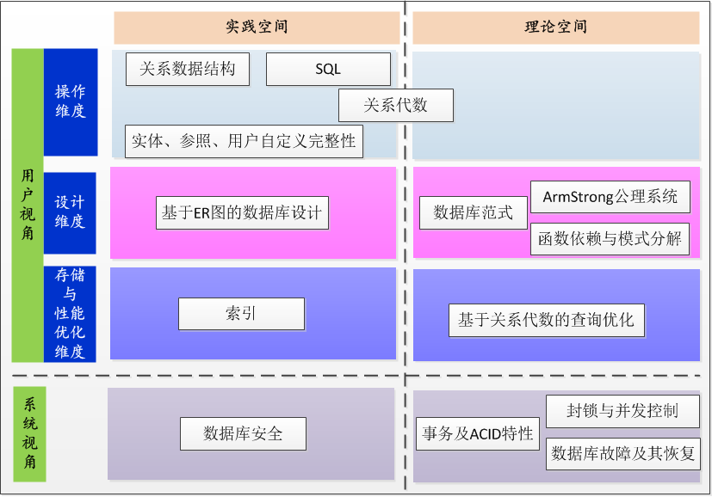
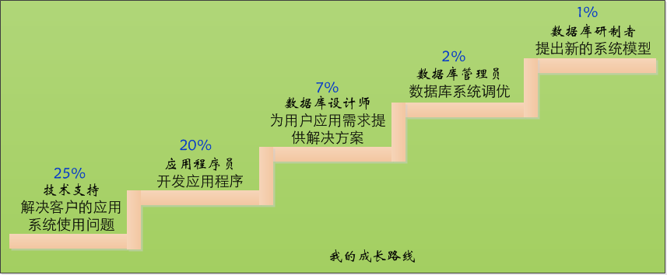
数据库系统原理 课程介绍 数据库知识结构图

Slide 17
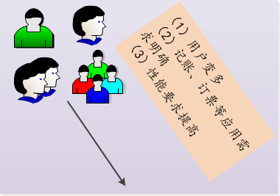
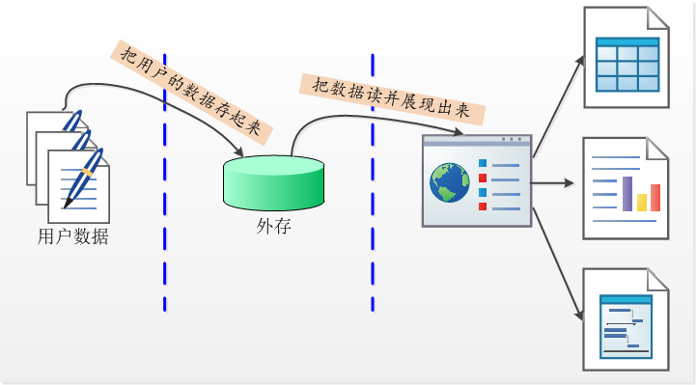
数据库的世界
（1）半结构化、非结构化数据库
（2）分布式数据库
（3）实时数据库
（1）并发控制
（2）查询优化
数据操作
数据语义与数据结构
数据库设计
数据库理论与评价
（1）数据完整性约束
（2）数据库安全性
（3）数据库恢复技术

Slide 18
数据库的意义
数据库最大的意义在于它是整个信息行业的基础设施，可以这么说：没有数据库，就没有整个互联网行业，也就没有所谓的信息化。在未来，随着万物互联的发展，数据库的意义会更加重要。
1964年世界上第一个数据库系统IDS(Integrated Data Storage，集成数据存储)诞生于通用电气公司
知历史，明得失，立志国产自主可控

Slide 19
数据库在中国
二十世纪八十年代，萨师煊教授和王珊教授推开了中国数据库领域的大门，培养了中国数据库的第一代人才；
九十年代后，Oracle 席卷中国，占据了中国很大的市场，但是中国也有了第一代原型数据库，比如东软的Openbase、中软的Cobase和华科的DM Database；
二十一世纪后，国家的 863 计划设立了[数据库重大专项]

Slide 20
数据库在中国
有了国家政策的扶持，达梦数据库、人大金仓、南大通用和航天神舟这些公司开始发展，不过在原有的传统关系型数据库领域里，Oracle 和 IBM 的先发优势太大了，当时的环境要求的是经济发展，而不是自主可控，于是国产数据库进入了死循环，没有市场就无法验证数据库是否可靠，无法验证数据库是否可靠那么久没有公司敢用，也就没有市场；

Slide 21
数据库在中国
2010年后的云计算时代和开源社区的兴起，国产数据库开始了弯道超车，阿里喊出了“去IOE”的口号，国产数据库领域真正进入到了蓬勃发展的时代，一系列优秀的数据库和数据库公司诞生了，比如TiDB、OceanBase
在阿里巴巴的IT架构中，去掉IBM的小型机、Oracle数据库、EMC存储设备，代之以自己在开源软件基础上开发的系统。

Slide 22
数据库在中国
国内数据库竞争压力特别大，要是数据库产品不优秀，基本上很难拿到市场份额。比如对于关系型数据就有 TiDB、OceanBase、达梦、人大数仓等二三十家公司竞争，甚至还有开源数据库的存在，对于企业可供选择的数据库真的太多了。

Slide 23
数据库在中国
国产数据库的发展方向：
在传统行业替代 Oracle 和 DB2；
成为新的中小企业数据库选择。
最难的在于传统行业替代 Oracle 和 DB2，首先要解决的是要证明比 Oracle 更加稳定可靠，其次是要兼容原有的程序，比如存储过程、函数、dblink、触发器、试图等等，最后才是国产化因素。

Slide 24
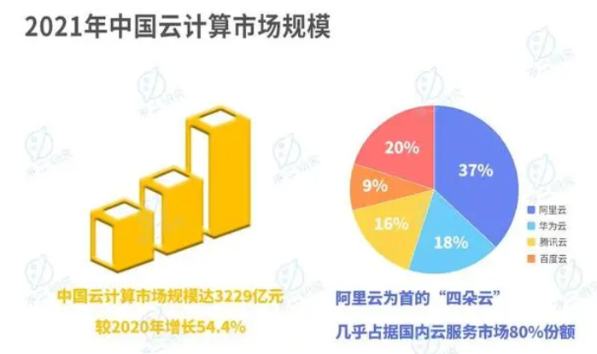
数据库在中国

Slide 25
数据库在中国
云数据库是指被优化或部署到一个虚拟计算环境中的数据库，可以实现按需付费、按需扩展、高可用性以及存储整合等优势。根据数据库类型一般分为关系型数据库和非关系型数据库（NoSQL数据库）。
国货当自强,华为云数据库GaussDB

Slide 26
数据库在中国
国产数据库的来源：
从开源中来：很多云计算厂商的数据库来源于知名的开源数据库 MySQL 和 PostgreSQL，例如华为的Gauss数据库就源于 PPostgreSQL。
TiDB，它来源于谷歌公司发表的 Spanner 论文。
收购商业源码+自研：南大通用收购了 IBM 的 Informix 数据库源码。

Slide 27
基本概念

Slide 28
基本概念
数据库Database：长期存储在计算机内的、有组织的、可共享的数据集合。
永久存储：按一定的数据模型组织、描述和存储；
有组织：具有较小的冗余度、较高的数据独立性和易扩展性；
可共享：可为各种数据库用户共享。

Slide 29
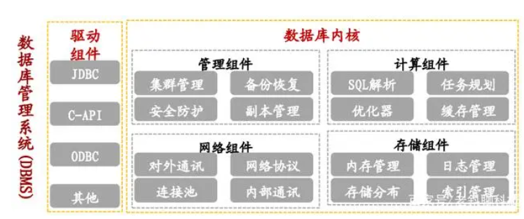
基本概念
DBMS：database management system
是对数据库进行统一管理和控制的大型软件，主要由内核组件集和驱动组件构成，其中内核组件集按照功能模块划分为管理组件、存储组件、计算组件和网络组件。
DBMS
数据定义功能（DDL，Data Definition Language）
数据操纵功能（DML，Data Manipulation Language）
数据控制功能（DCL，Data Control Language）

Slide 30
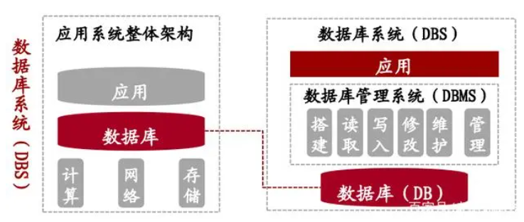
基本概念
数据库系统：
数据库DB
数据库管理系统DBMS
应用系统Application
数据库管理员DBA
用户User
数据库+数据库管理系统（及应用开发工具）+DBA组成的存储、管理、处理和维护数据的系统

Slide 31
数据库系统结构
从数据库管理系统角度看，数据库系统通常采用三级模式结构，是数据库系统内部的体系结构 。
从数据库最终用户角度看（数据库系统的架构），通常分为:
单用户结构
主从式结构
分布式结构
客户／服务器
浏览器／应用服务器／数据库服务器多层结构等

Slide 32
一个典型的数据库系统架构

Slide 33
数据库系统案例
我们需要建设一个应用：教务系统
系
桂林电子科技大学下设若干个 ，每个系招收若干名 。学生在校期间必须通过若干门
方可毕业。对每一门课程，只有一位 担任主讲，而且学院内的每一位教师只能主讲一门课程。
学生
课程
教师

Slide 34
数据库系统案例
问题分析
教务系统的构成？
凭我们的直觉去设计一个结构来存储上述系统需求的数据。

Slide 35
模型
成 绩

Slide 36
存放所有”系”基本信息的二维表
系编号 | 系名 | 办公电话 | 办公地点
1 | 机电与交通工程 | 5601310 | 6教3楼
2 | 通信与信息工程 | 5601320 | 2教4楼
3 | 计算机 | 5601330 | 3教4楼
4 | 设计 | 5601340 | X教
5 | 管理 | 5601350 | 3教3楼

Slide 37
存放所有”学生”基本信息的二维表
学 号 | 姓 名 | 性 别 | 年 龄 | 专 业
03010101 | 李 明 | 男 | 20 | 计算机
05020216 | 刘 婷 | 女 | 20 | 电子商务
03010102 | 欧阳雪 | 女 | 19 | 计算机
05030312 | 张 成 | 男 | 21 | 财会
05020301 | 夏 彦 | 男 | 19 | 电子商务
03010319 | 王 海 | 男 | 19 | 计算机

Slide 38
存放所有”课程”基本信息的二维表
课程编号 | 课程名称 | 学分
BT0012 | 数据库系统原理 | 4.0
BT0053 | 电子商务概论 | 3.0
BT0001 | 英 语 | 6.0
XB1024 | 统计学 | 2.5
XB1066 | 市场营销管理 | 4.5

Slide 39
存放所有”教师”基本信息的二维表
编 号 | 姓 名 | 职 称
03001 | 董 倩 | 讲 师
03002 | 钱 伍 | 讲 师
03003 | 伍 云 | 副教授
05001 | 温圆圆 | 教 授
05002 | 胡 刚 | 副教授
05003 | 祝 翔 | 助 教

Slide 40
问题：我们该怎么办？
但是，现实世界不是孤立的！！！

Slide 41
学生信息与系对应关系的二维表
学 号 | 姓 名 | 性 别 | 年 龄 | 专 业 | 系 别
03010101 | 李 明 | 男 | 20 | 计算机 | 3
05020216 | 刘 婷 | 女 | 20 | 电子商务 | 5
03010102 | 欧阳雪 | 女 | 19 | 计算机 | 3
05030312 | 张 成 | 男 | 21 | 财会 | 5
05020301 | 夏 彦 | 男 | 19 | 电子商务 | 5
03010319 | 王 海 | 男 | 19 | 计算机 | 3

Slide 42
教师与课程对应关系的二维表
编 号 | 姓 名 | 职 称 | 系 别 | 讲授课程
03001 | 董 倩 | 讲 师 | 3 | BT0012
03002 | 钱 伍 | 讲 师 | 3 | BT0012
03003 | 伍 云 | 副教授 | 3 | BT0053
05001 | 温圆圆 | 教 授 | 5 | BT0001
05002 | 胡 刚 | 副教授 | 5 | XB1024
05003 | 祝 翔 | 助 教 | 5 | XB1066

Slide 43
学生与课程对应的二维表
学 号 | 课程编号 | 成 绩
03010101 | BT0012 | 90
03010101 | XB1024 | 85
05020216 | BT0012 | 88
03010102 | BT0012 | 96
05020216 | XB1024 | 92

Slide 44
今天的数据库就是这个样子！！！

Slide 45
数据模型
数据模型data model：从抽象层次上描述了系统的静态特征、动态行为和约束条件，为数据库系统的信息表示与操作提供了一个抽象的框架。
一般有三个部分：
数据结构——主要描述数据的类型、内容、性质以及数据间的联系等
数据操作——描述在相应的数据结构上的操作类型和操作方query，modification
数据上的约束——指给定的数据模型中的数据及其联系所应满足的制约和依存条件constraint

Slide 46
数据模型
数据模型抽象的不同层次
概念模型conceptual model ：从用户的角度对数据进行建模，用于数据库设计
逻辑模型logical model：按计算机系统的观点对数据建模，主要用于DBMS的实现
物理模型physical model：描述数据在系统内部的表示方式和存取方法

Slide 47
数据模型
现实世界中客观对象的抽象过程
现实世界
认识
抽象
现实世界 概念模型
数据库设计人员完成
信息世界
概念模型
概念模型 逻辑模型
数据库设计人员完成
DBMS支持的数据模型
逻辑模型 物理模型
由DBMS完成
机器世界

Slide 48
常用数据模型
非关系模型
层次模型(Hierarchical Model)
网状模型(Network Model)
关系模型(Relational Model)
区别在于：数据之间联系的表达方式不同

Slide 49
网状模型
网状数据库是第一代产品，采用网状模型建立数据之间的联系
1964年，世界上第一个数据库系统，IDS（诞生于通用电气公司）
流行于20世纪70-80年代初

Slide 50
层次模型
1968年，第一个层次数据库系统IMS（Information Management System）（ 诞生于IBM公司，是世界上第一个大型商用数据库系统）
层次模型用树形结构来表示各类实体以及实体间的联系

Slide 51
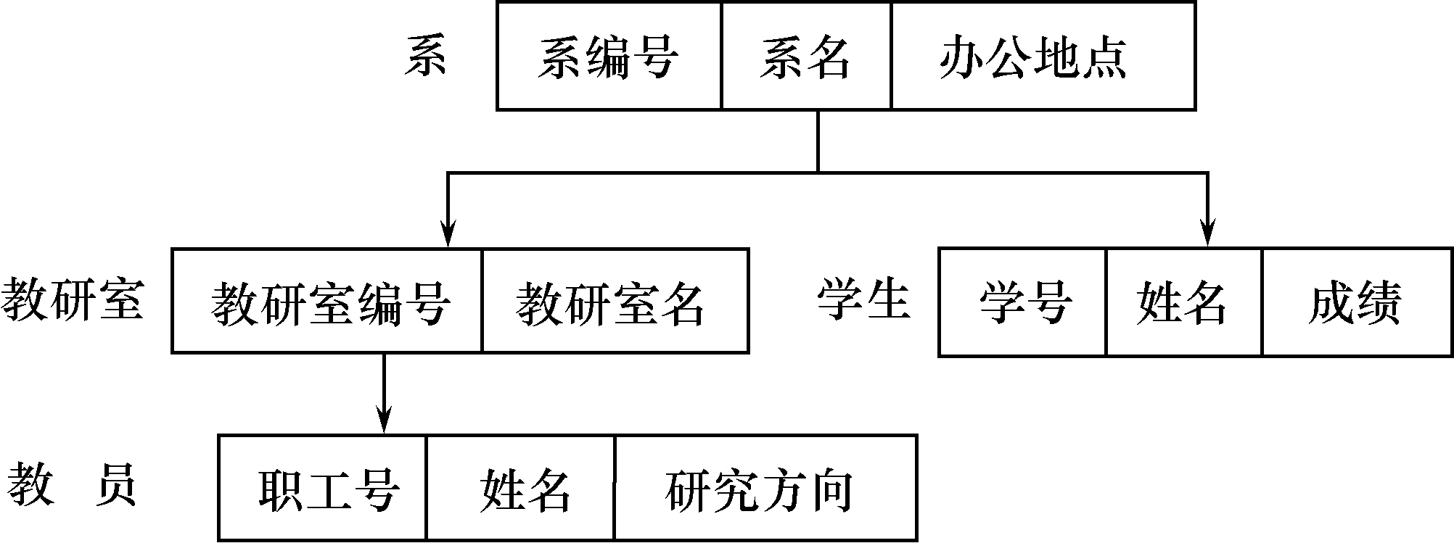
层次模型示例
字段
记录型系的子女结点
记录型教员的双亲结点
根结点
叶结点
图1.17 教员学生层次数据库模型
叶结点

Slide 52
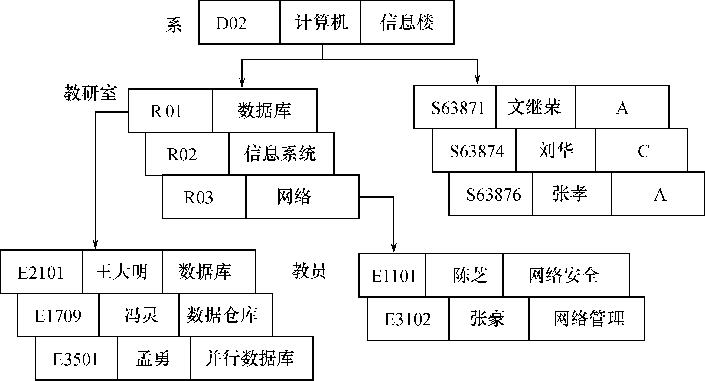
层次模型示例
图1.18 教员学生层次数据库的一个值

Slide 53
层次模型
层次模型的主要问题
更适合从上而下(从根结点到页结点)的查询操作，但不适合从下到上（从页结点到根结点）的查询操作，因此适合应用在“航空售票”等场景。
不能够很好地表示多对多联系
思考：请再考虑一个层次模型适合应用的场景？
Notes:
思考问题答案：订票系统

Slide 54
关系模型
关系数据库系统采用关系模型作为数据的组织方式
1970年美国IBM公司San Jose研究室的研究员Edgar.Frank.Codd发表了《大型共享数据库数据的关系模型》（1958年-1983年最具里程碑的25篇论文之一），首次提出了数据库系统的关系模型（鼻祖），1981年获ACM图灵奖
1974年，IBM的Ray Boyce和Don Chamberlin提出SQL
1979年，第一个商用关系型数据库Oracle
1989年，微软发布SQL server

Slide 55
关系模型
1995年，瑞典公司Mysql AB 发布MySQL，第一个开源免费（2008年，被sun公司收购），2010年被Oralce收购
1999年，北京人大金仓信息技术股份有限公司由中国人民大学及一批最早在国内开展数据库教育、研发和开发的专家正式创立。产研结合将人民大学的科研项目产品化，推出自主可控的大型通用关系型数据库KingbaseES V1。
可以了解一下其他一些：dbase，foxbase，foxprol，db2

Slide 56
模式
型与值
型：某一类数据的结构和属性的说明
值：型的一个具体赋值
模式（schema）
数据库中全体数据的逻辑结构和特征的描述，是型
实例
模式的一个具体的值

Slide 57
三级模式结构
模式（Schema）：逻辑模式或概念模式，是对数据库总全部数据的逻辑结构和特征的描述，DDL来描述定义。
外模式（External Schema）：子模式或用户模式，它是某个或某几个用户所看到的数据库的数据视图，是与某一应用有关的数据的逻辑表示。外模式是从模式导出的一个子集，包含模式中允许特定用户使用的那部分数据。。
内模式（Internal Schema）：物理模式或存储模式，它是数据物理结构和存储方式的描述。

Slide 58
数据库系统的三级模式结构

Slide 59
流行的数据库

Slide 60
Timeline for Database
Data model
1960s
1970-1972
1974
1977
Ancient database
Computerized Database
IBM San Jose: System R
DB2, Allbase, Oracle, et al.
UCB: Ingres
Ingres Corp., MS SQL Server, Sybase, et al.
E.F. Codd
Relational model
“A Relational Model of Data for Large Shared Data Banks”
Network model: IDS
Hierarchical model: IMS
A standard principle for Database systems:
separating the logical schema from physical storage
SABRE:
Managing reservation data for American Airlines

Slide 61
Timeline for Database
Data model
Object-oriented
Programming
Internet
1960s
1970s
1976
1980s
1986
1990s
1997
Ancient database
Computerized Database
XML
Semi-structured DataBase
SQL standard
Peter Chen:
Entity-relationship model
Object-relational Database
Object-oriented Database
(ObjectDesign, Versant, O2 and Objectivity)

Slide 62
Timeline for Database
Big data
Cloud Computing
Social Networks
1998
2004
2011
Ancient database
Computerized Database
NoSQL
NewSQL
Memory
Database
Cloud
Database
MongoDB
Cassandra
Redis
H-Store
Alibaba: OceanBase
Column-oriented
Database
Graph Database
MonetDB
C-Store

Slide 63
Media & Environment Evolution
One size fits all
VS.
One size does not fit all
Data model
Distributed
Memory
Big data
Cloud computing
DataBase
ecosystm
NoSQL
Open Source
NewSQL

Slide 64
NoSQL
泛指非关系型数据库
文档数据库：MongoDB
列蔟式数据库：HBase
键值数据库：Redis
图数据库

Slide 65
NewSQL：
新的可扩展/高性能数据库的简称
2011年提出
AI原生数据库
2019年5月，华为发布首款AI原生数据库——GaussDB

Slide 66
行是知之始，
知是行之成。

